Slide 1
Бөлім тақырыбы:
Адамзаттық құндылықтар және әлем мәдениеті
Сабақтың тақырыбы: Сөйлеу мәдениеті
Қазақ тілі (Т1)
8-сынып

Slide 2
Оқу мақсаты:
  Т/А4. Мәтінде көтерілген мәселені (тұрмыстық, әлеуметтік) талдай отырып, негізгі ойды анықтау.
Сабақ мақсаты:
  Мәтіндегі көтерілген мәселені талдауда негізгі ойды анықтау.

Slide 3
Бағалау критерийлері:
Мәтіннің негізгі ойын анықтайды.
Сөз мәдениетіне қойылатын талаптарды біледі.
Кідіріс түрлерін анықтай алады.

Slide 4

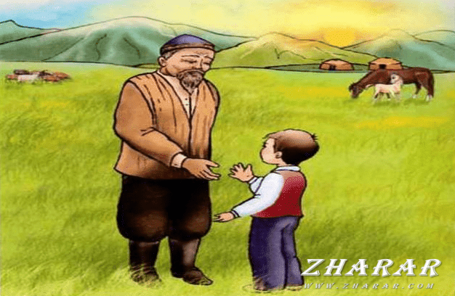
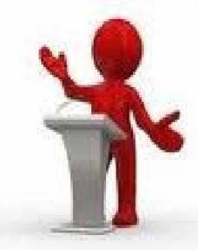
ОЙ ТАСТАУ, ОЙЛАНУ
  Көріп тұрған суреттеріңіздің сөйлеу мәдениетіне қандай қатысы бар екендігін ойланыңыздар.

Slide 5
Ықтимал жауап
  «Сәлем- сөздің анасы» дейді. Мәдениеттіліктің бастауы дұрыс амандаса білуден басталады.

Slide 6
Мағынаны тану
Сөйлеу – адам санасының негізгі белгісі. Сөйлеу ежелден бері жеке адамның, қоғамның ой-санасын жетілдіруде аса маңызды рөл атқарады. Сөз ойлы әрі мәнерлі болуы тиіс. Онсыз ол көздеген мақсатына жете алмайды. Халқымызда сөйлеу әдебі жоғары жандарды «сөзі мірдің оғындай екен» деп дәріптейді.
Сөйлеу мәдениеті, негізінен, ресми келіссөздер жүргізу, өндірістік мәселелерді шешу үдерісінде қолданылатын жалпыадамзаттық деңгейде қабылданған, қалыптасқан ережелерден тұрады. Олардың негізгі қағидаларына айтылар ойдың дәлдігі, әріптестің қабылдауына сыйымдылығы және сыпайы жеткізілуі жатады. Тіл мен ойдың, ой мен әрекеттің арасында тығыз байланыс бар. Тіл анық болмаса, ой анық емес деген сөз. Тілдегі сауатсыздық – адамның жалпы сауатсыздығының, мәдениеті төмендігінің көрінісі, рухани байлығының жетімсіздігі.

Slide 7
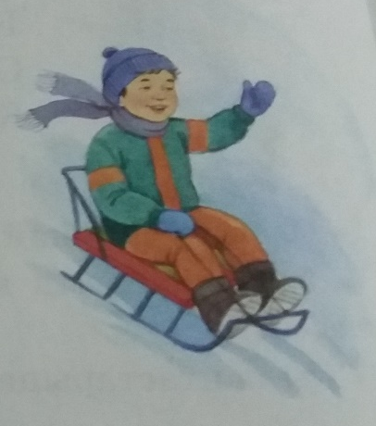
1-тапсырма
Мәтіннің негізгі ойын анықта. Кейіпкерлер диалогі сөйлеу мәдениетінің талаптарына сай ма?
Қызық өзі Аянның мінезі. Бірде, түн ортасында, дәл ұйқыға жатар
алдында, далаға шыққам.
-Жүр, ойнайсың ба?- деп дауыстай сөйледі.
-Қойшы, түн жарымында есі дұрыс адам ойнай ма?
-Ойнағанда қандай!? Түу, сен өзі мынадай айлы, жарық түнде шанамен сырғанаудың қандай керемет екенін білмейді екенсің ғой. Айлы түнде
шанаға сиқырлы қанат бітеді...- деді де, Аян жүгіре жөнелді. Аян қолын көтеріп:
-Ура!- деп айқай салды.
Дескриптор:
-мәтін тақырыбын табады;
- негізгі ойды анықтайды;
- сөз мәдениетіне қойылатын талаптарды біледі;

Slide 8
Ықтимал жауап
Мәтін балалық бал кезеңнің есте қалған естелігіне құрылған.
Ойынның қызығына батқан Аян уақытқа қарамады. Ойынның еріктен тыс елітіп әкеткендігі сөз етіледі. Кейіпкерлердің диалогі сөйлеу мәдениетінің талаптарына сай.

Slide 9
2-тапсырма
Кідіріс түрлерін оқып, анықтаманы сәйкестендір.
Бос кідіріс | Кідіріс сөйлемде түсіп қалған сөздердің орнын толтырады
Ойлану кідірістері | Сана- сезімге қызмет ететін кідіріс
Интонациялық- логикалық кідіріс | Әңгімені себепсіз созып, кейде әңгімелесушілердің бірін жалықтыруы мүмкін.
Психологиялық кідіріс | Түрлі жағдаяттарға сәйкес пайда болатын кідіріс
Интонациялық- синтаксистік кідіріс | Әңгіменің кез келген уақытында пайда болатын, сөзде орынды, қажет кідіріс
Жағдаяттық кідіріс | Бір сөз ырғағын екіншісінен ажыратып тұратын кідіріс

Slide 10
Ықтимал жауап
Бос кідіріс | Әңгімені себепсіз созып, кейде әңгімелесушілердің бірін жалықтыруы мүмкін.
Ойлану кідірістері | Әңгіменің кез келген уақытында пайда болатын, сөзде орынды, қажет кідіріс
Интонациялық- логикалық кідіріс | Бір сөз ырғағын екіншісінен ажыратып тұратын кідіріс
Психологиялық кідіріс | Сана- сезімге қызмет ететін кідіріс
Интонациялық- синтаксистік кідіріс | Кідіріс сөйлемде түсіп қалған сөздердің орнын толтырады
Жағдаяттық кідіріс | Түрлі жағдаяттарға сәйкес пайда болатын кідіріс
Дескриптор:
- кідіріс туралы біледі;
- кідіріс түрлерін анықтай алады;

Slide 11
3-тапсырма
Ережелердің дұрыс-бұрыстығын анықта.
\ | Иә | Жоқ
Интонация- сөзді, сөз тіркесін, сөйлемді айтудағы дауыс мәнері,
Әуен- сөз арасындағы ұзақ кідіріс
Ырғақ- музыкалық дыбыстардың зандылық өлшемде алмасуы.
Кідіріс- сұрату жасалғаннан бастап оның орындалуына (қанағаттандырылуына) дейінгі өткен уақыт;

Slide 12
Ықтимал жауап
Сұрақтар | Иә | Жоқ
Интонация- сөзді, сөз тіркесін, сөйлемді айтудағы дауыс мәнері, | +
Әуен- сөз арасындағы ұзақ кідіріс |  | +
Ырғақ- музыкалық дыбыстардың зандылық өлшемде алмасуы. | +
Кідіріс- сұрату жасалғаннан бастап оның орындалуына (қанағаттандырылуына) дейінгі өткен уақыт; | +
Дескриптор:
- интонацияны біледі;
әуен мен ырғақты ажырата алады;
кідірісті біледі

Slide 13

Егер бүгінгі сабағымызда берілген тапсырмаларды толық жасаған болсақ, онда алдымыздағы білім есігінің кілтін дәл тауып, аша алдық деп ойлаңыздар.
Мәтіндегі негізгі ойды ажыраттық
Кідіріс түрлерін ажыратып жазуға талпыныс жасадық

Slide 14
Қосымша тапсырма
Тіліміздің шұрайлылығына кері әсер етуші сөздерді
санамалап жазыңдар.

